Slide 1

Формы и способы взаимодействия с родителями (законными представителями)
Нет ничего нам дороже, чем дети.
Каждого любим всех больше на свете.
В садик родной наш вам двери открыты.
Ждем с вами встречи, скорей приходите!
Будем играть, танцевать, рисовать,
Плавать учиться и мир познавать,
Книги читать и учиться дружить,
Здорово, счастливо, радостно жить!
Коллектив МАДОУ - детский сад № 24

Slide 2
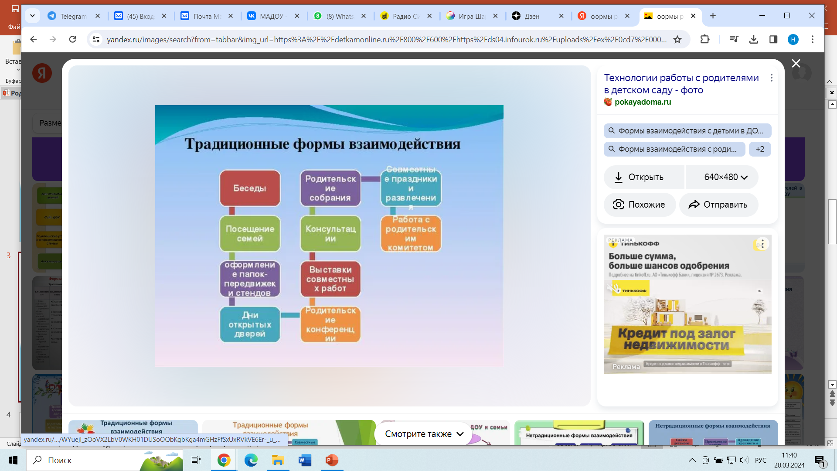
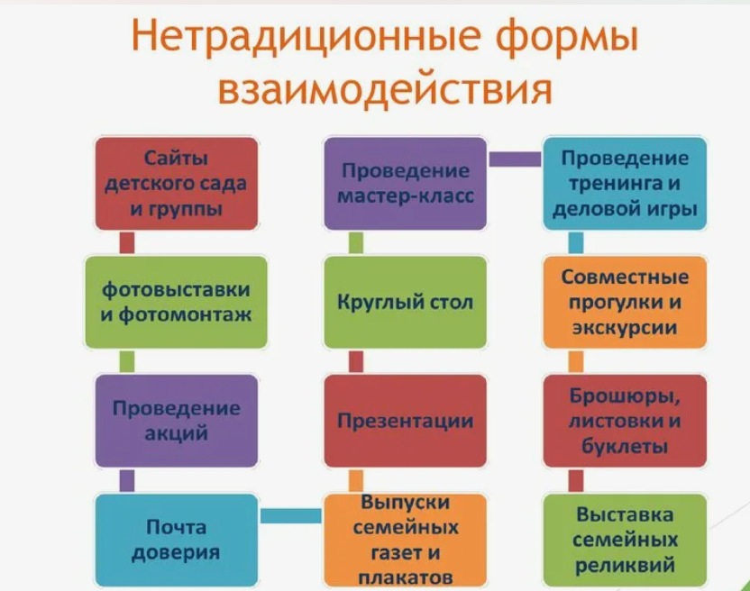

Slide 3
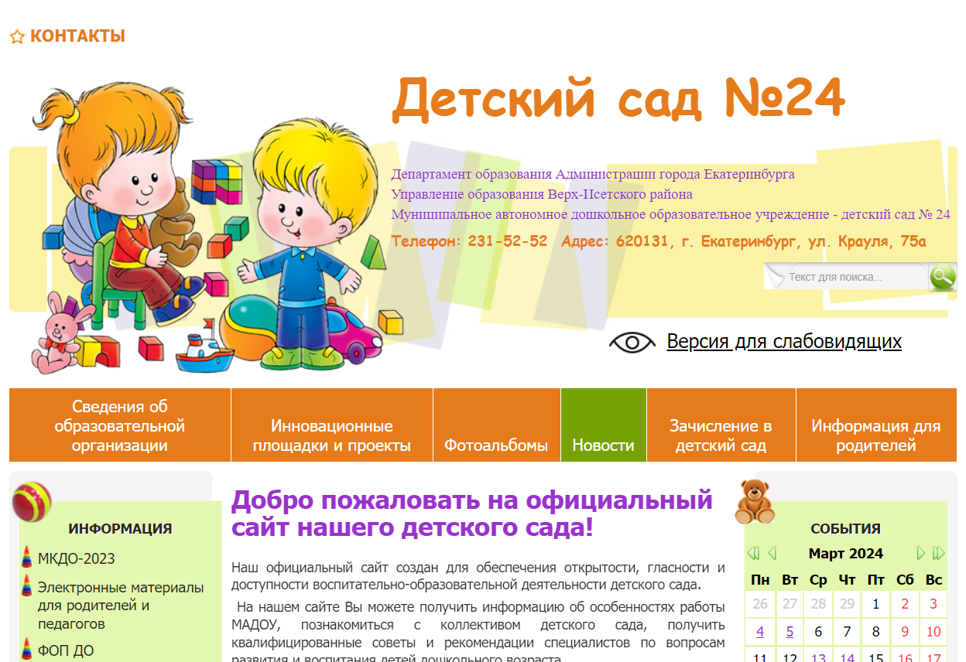
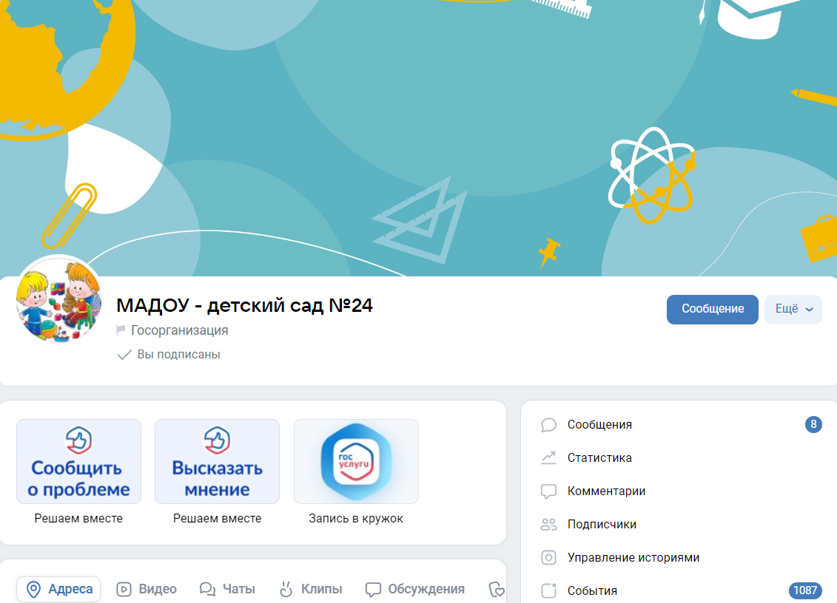
ИКТ
Средства своевременного информирования родителей

Slide 4
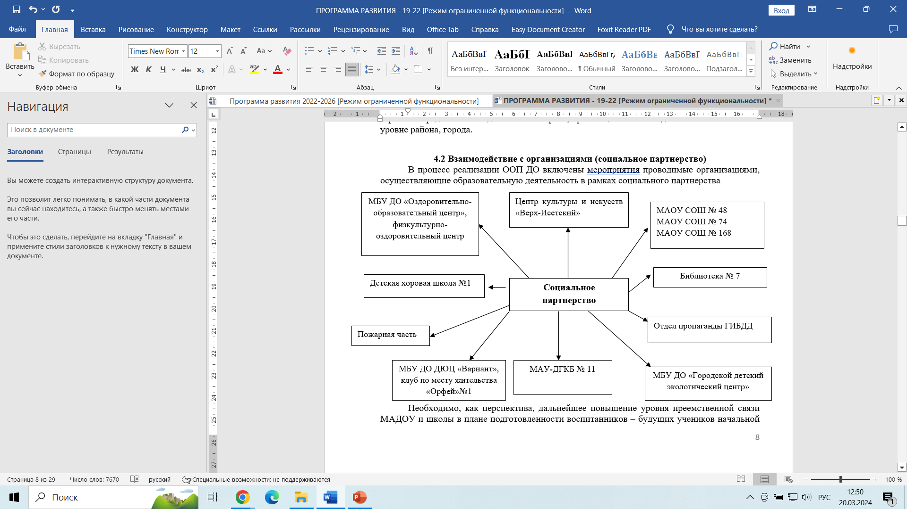
Социальное партнерство

Slide 5
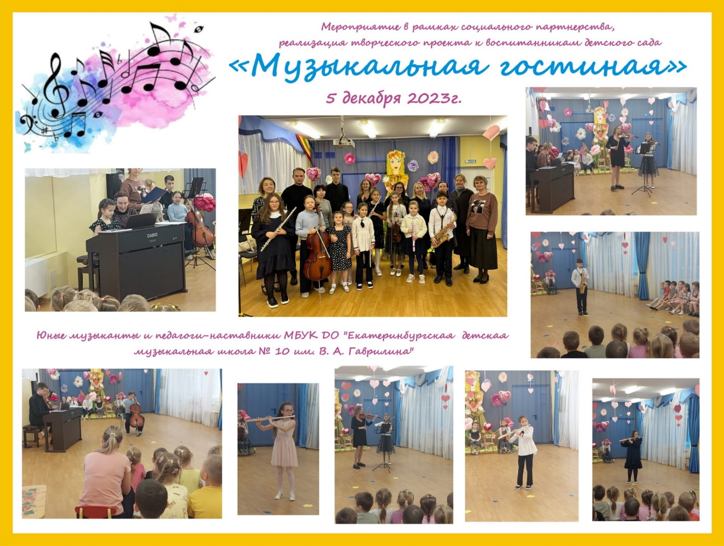
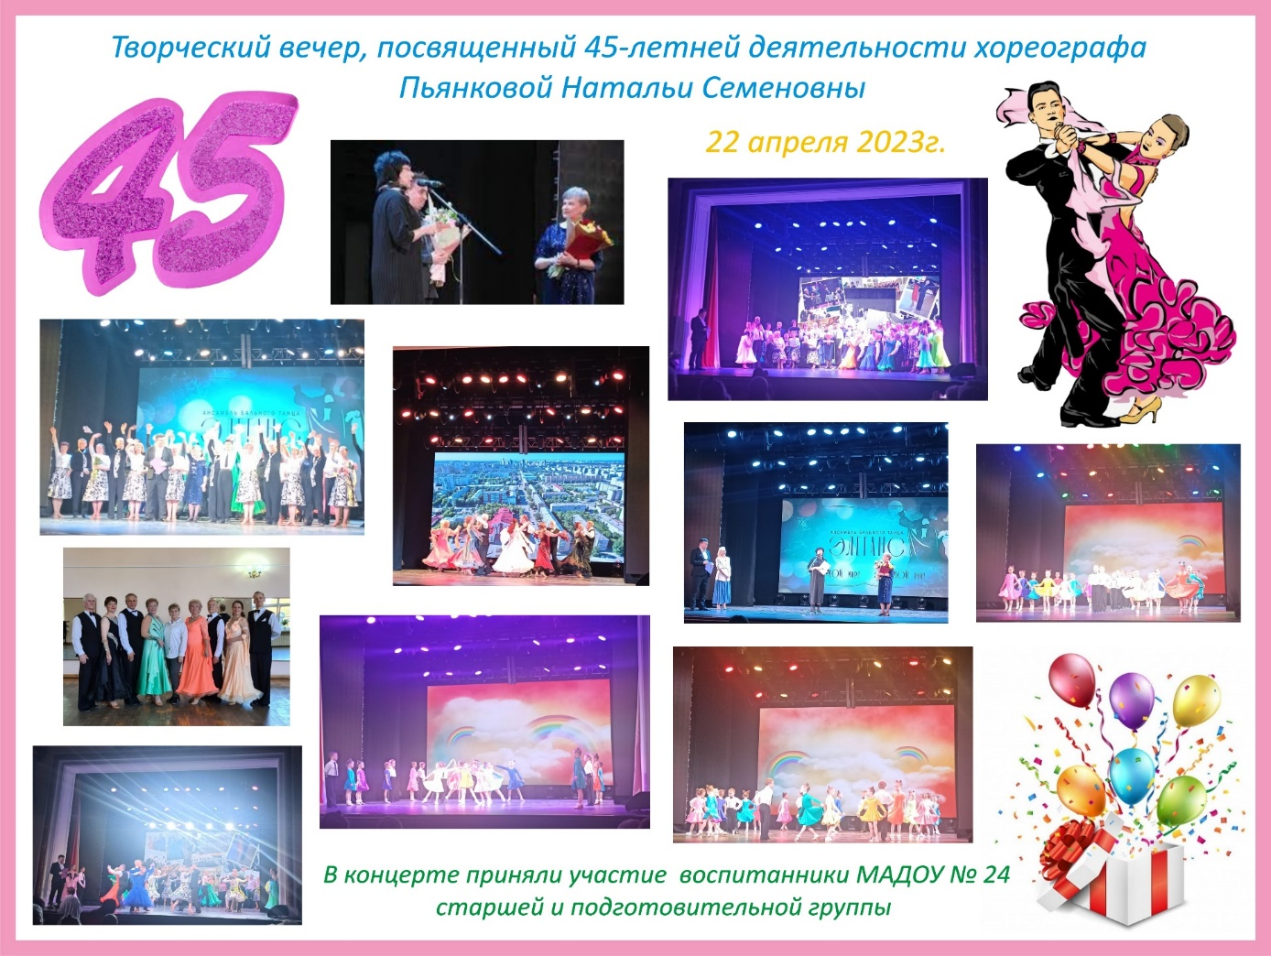

Slide 6
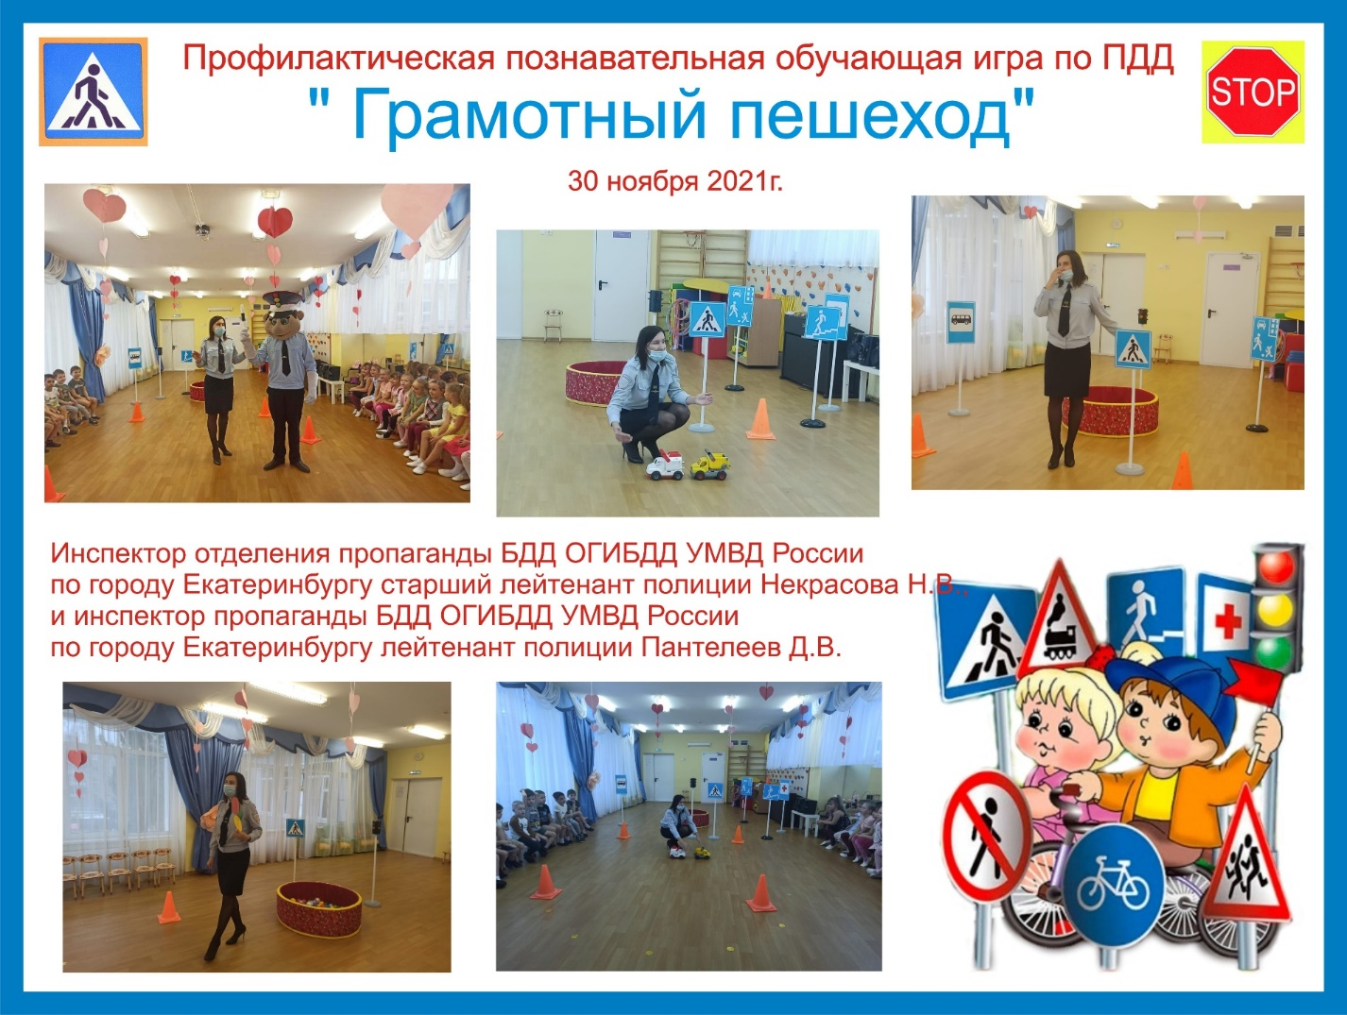
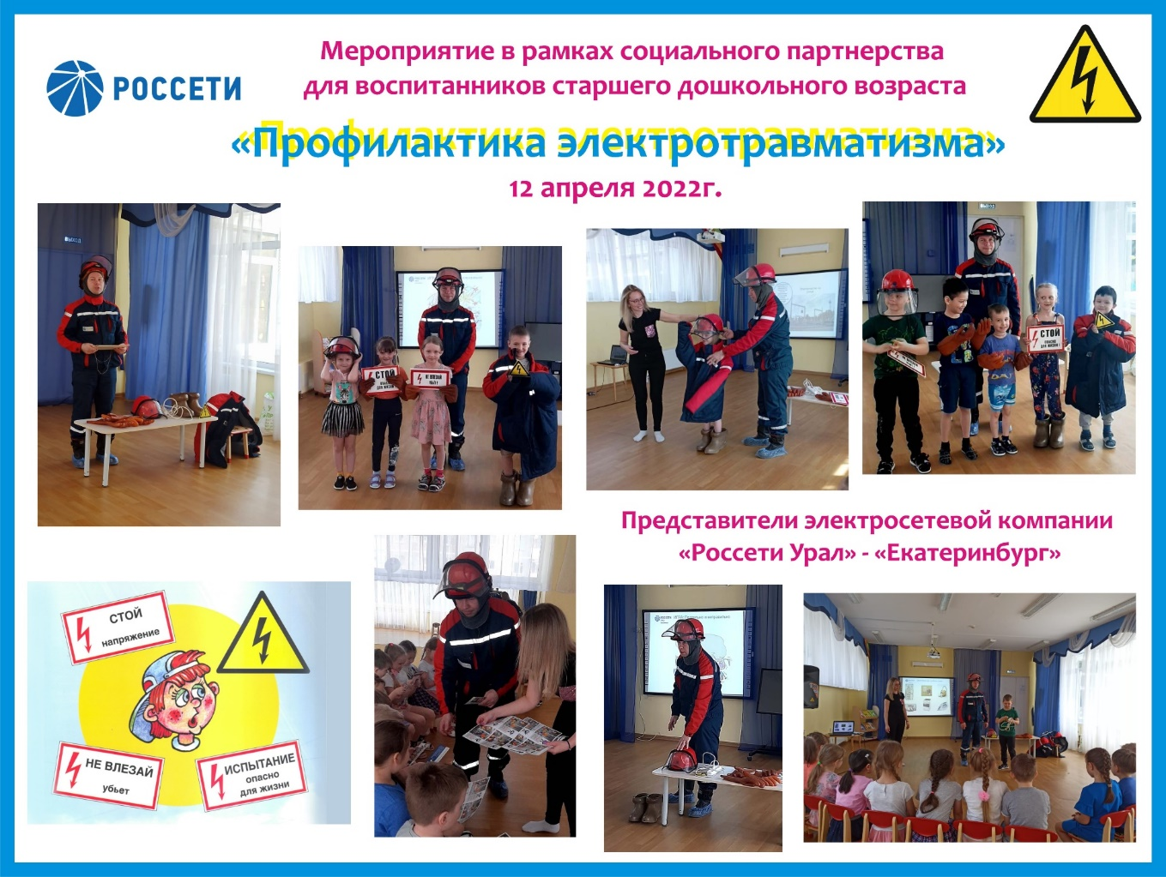

Slide 7

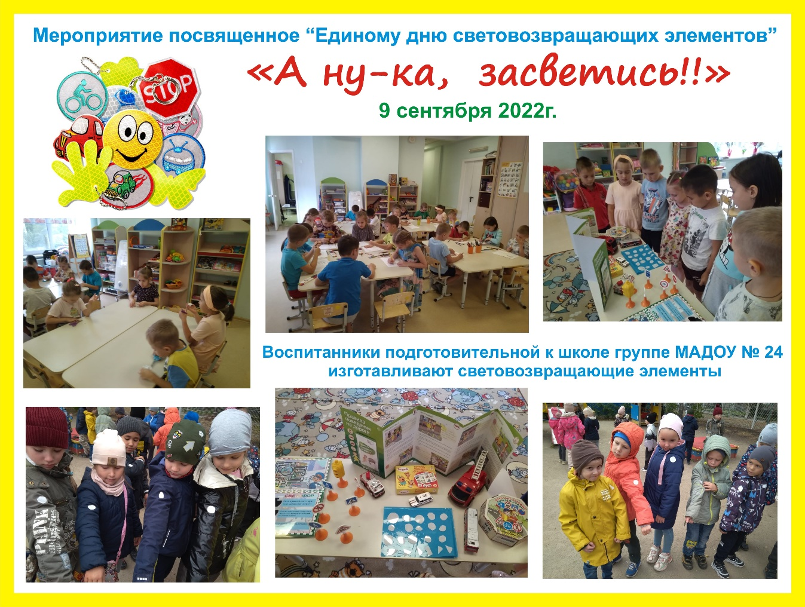

Slide 8
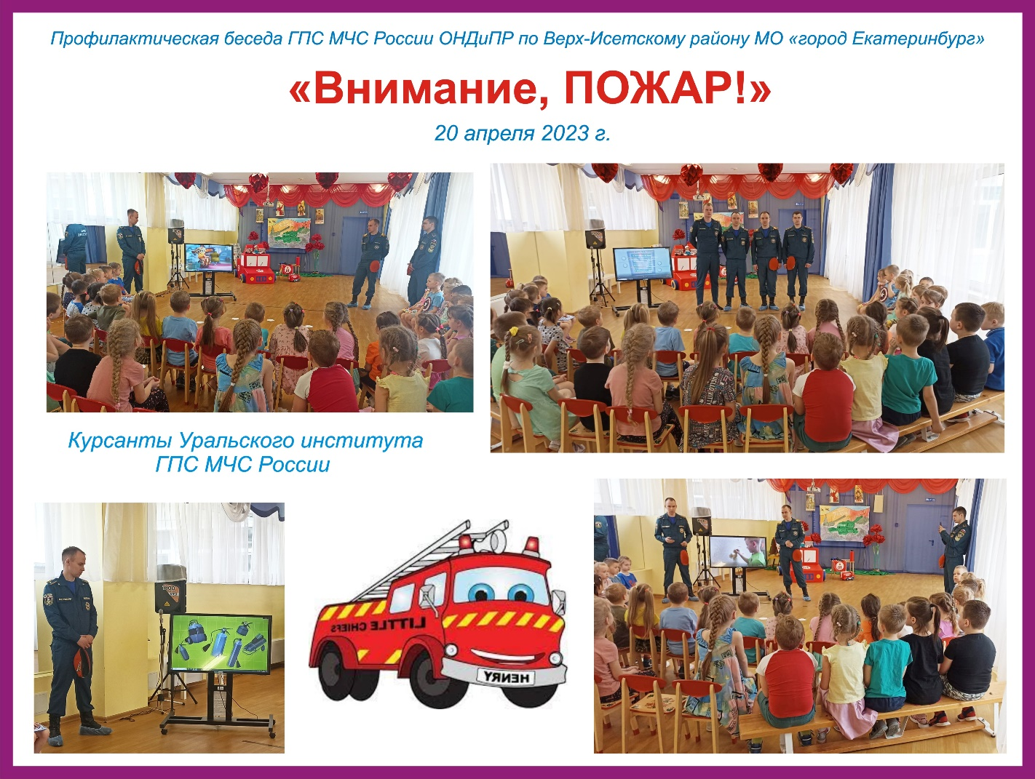
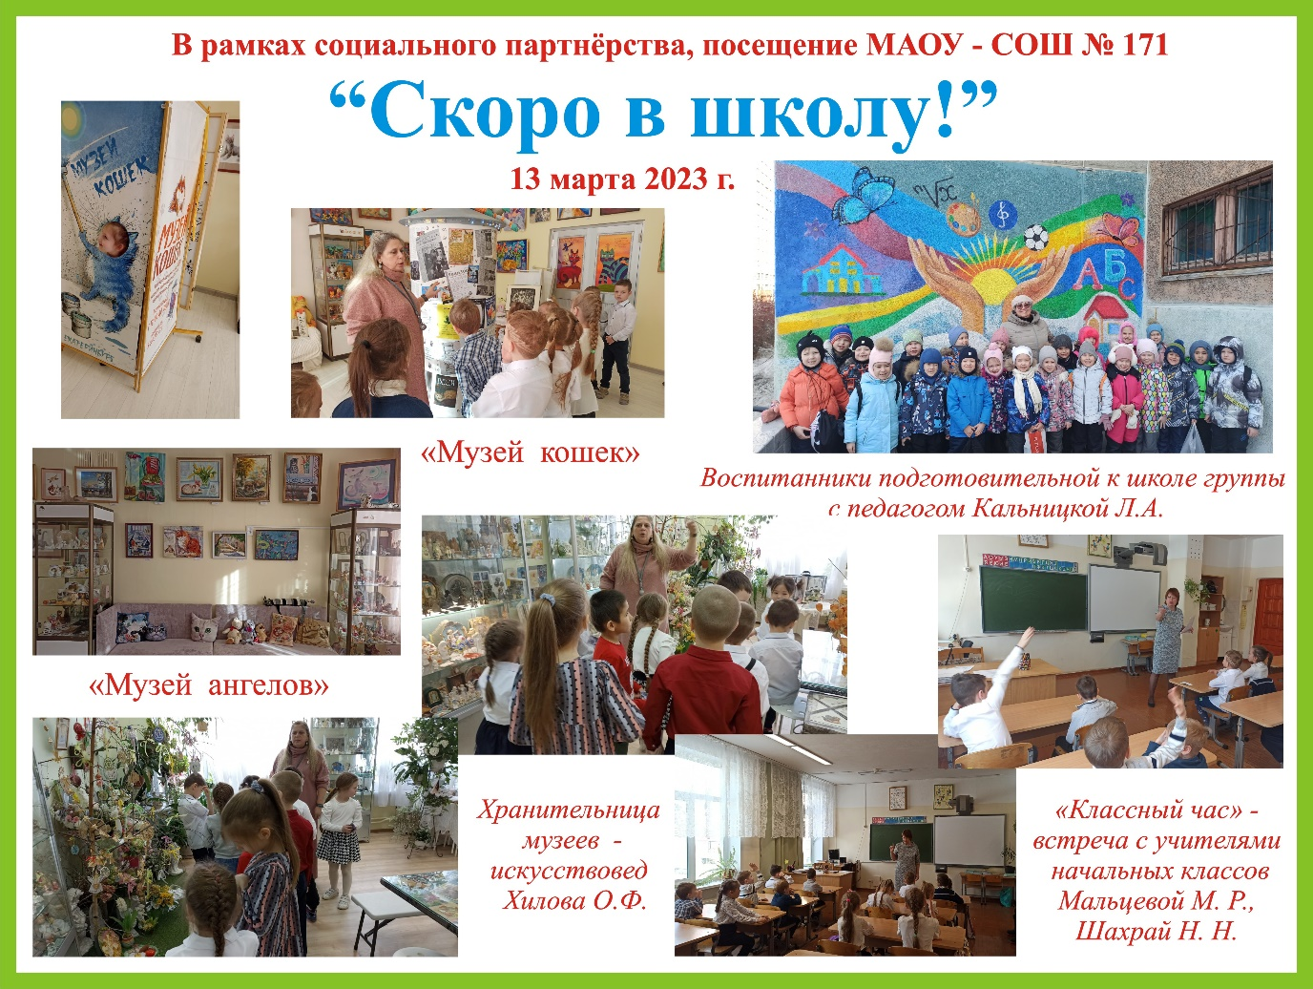

Slide 9
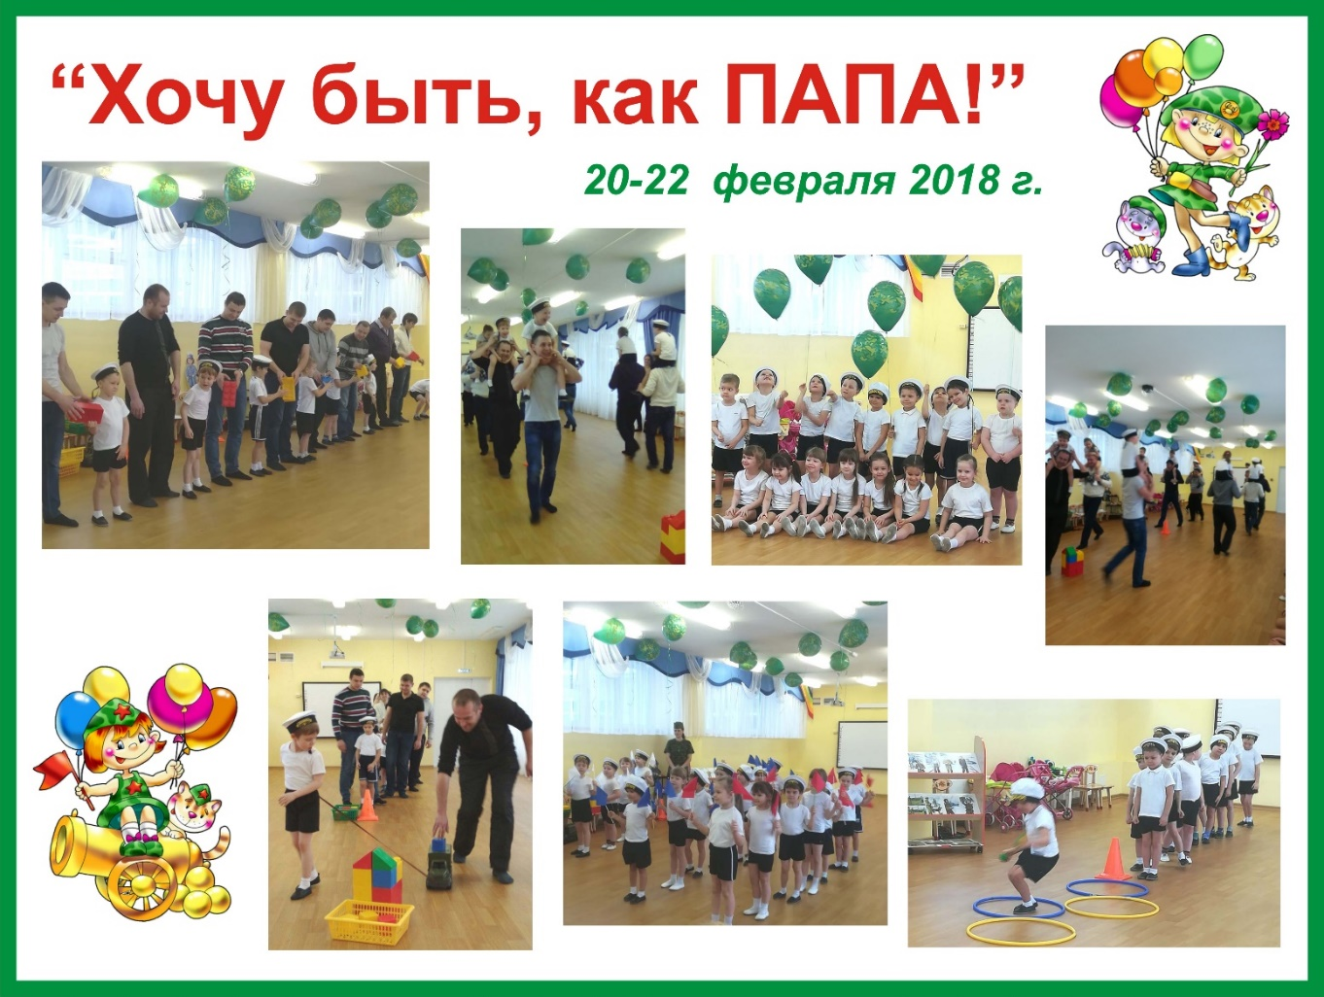
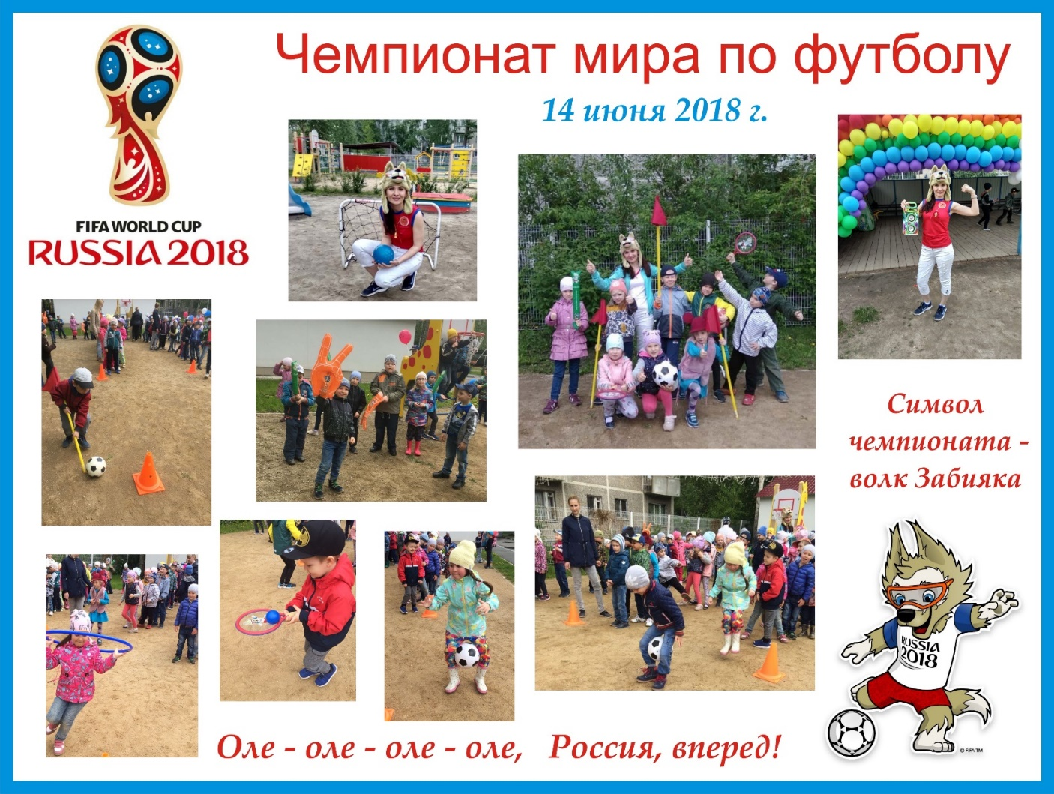
Мероприятия детского сада по привлечению заинтересованности родителей

Slide 10
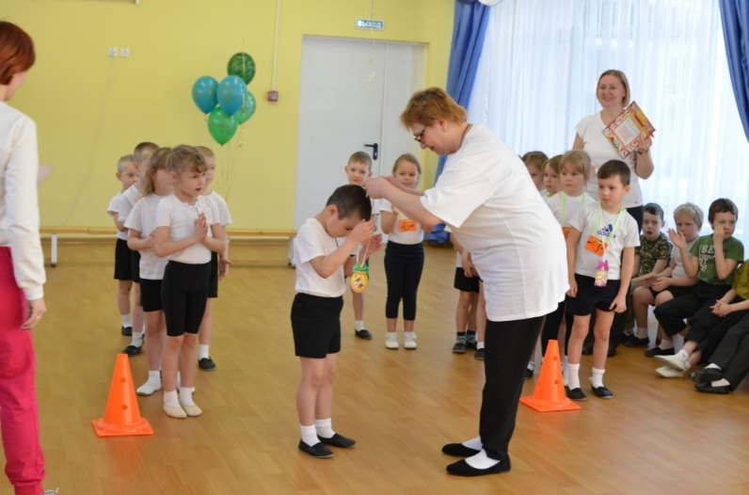
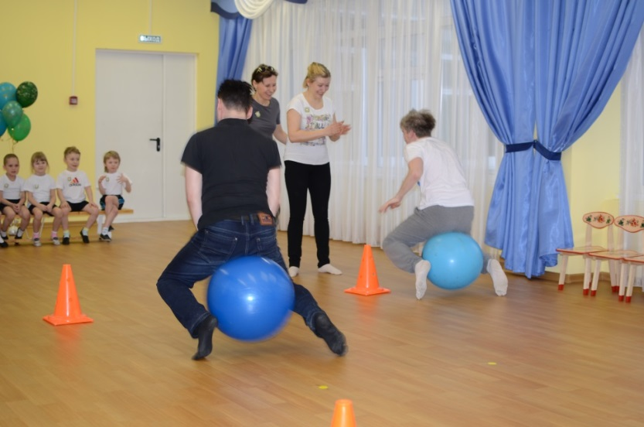

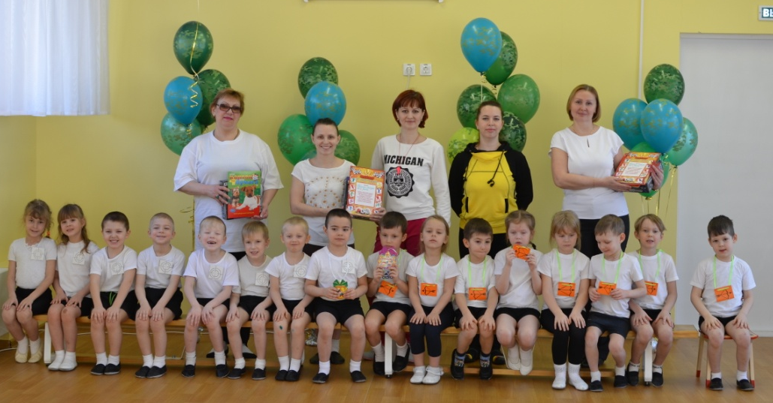
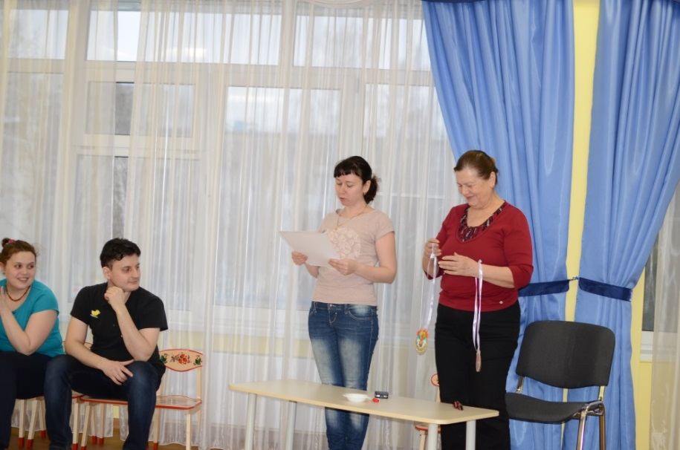
Веселые старты «Мама, папа, я…….»
Организация и проведение совместных мероприятий соревновательного характера – это часть удачной (успешной) реализации здоровьесберегающих технологий и формирование семейных традиций

Slide 11
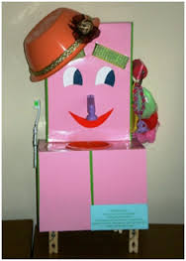
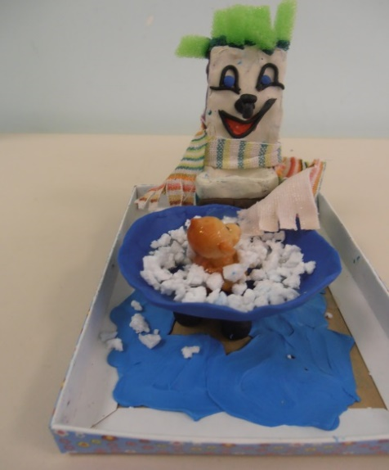
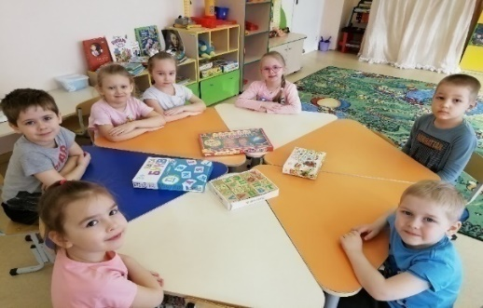
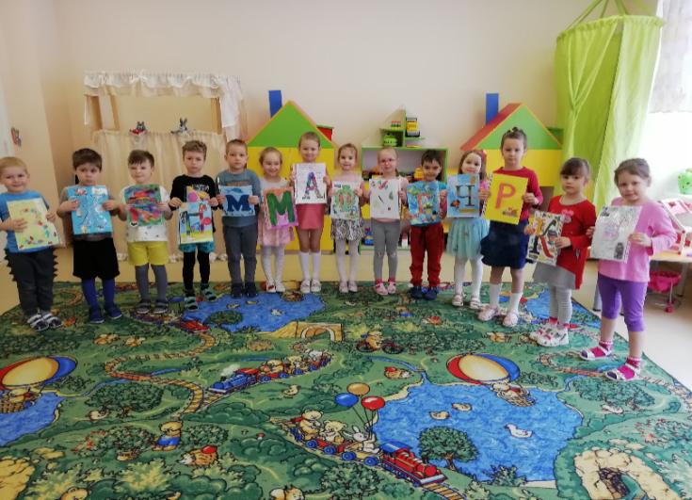
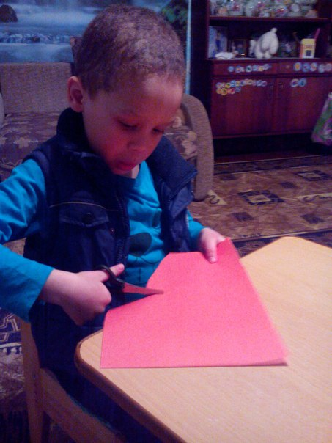
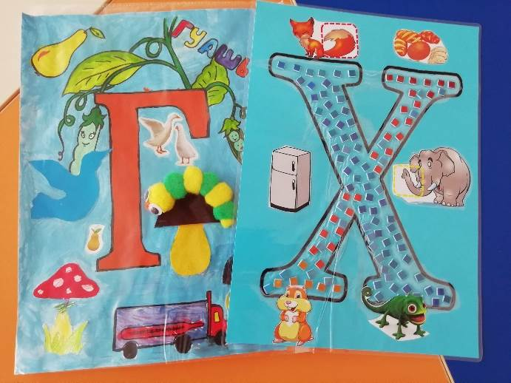
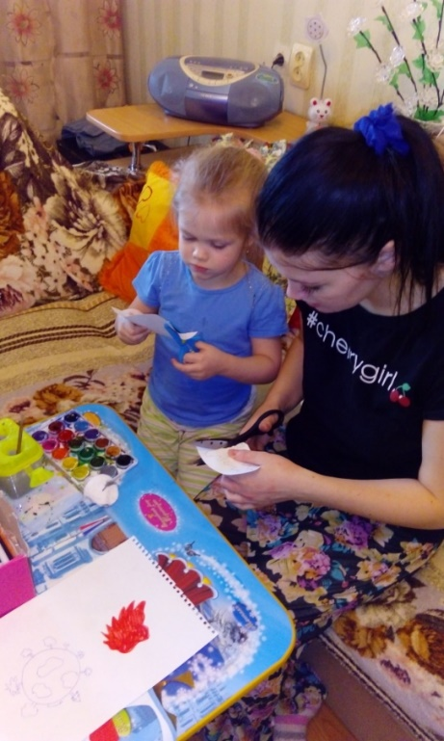
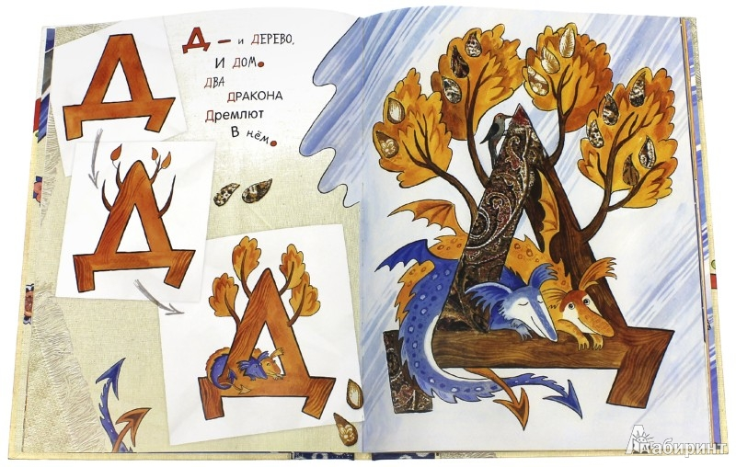
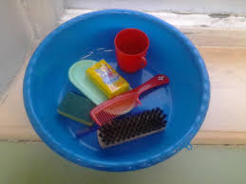
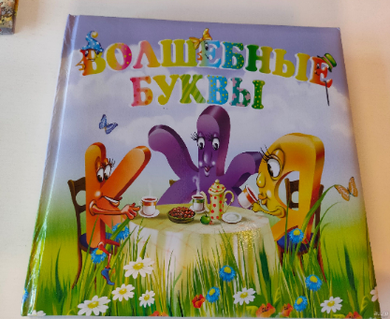
Детско-родительские проекты
« В гости к Мойдодыру»
Главный девиз проекта
– «Чистота – залог здоровья»
Проект Веселые буквы
Проект предназначен для формирования основ эмоционально-психологического комфорта и здоровья воспитанников

Slide 12
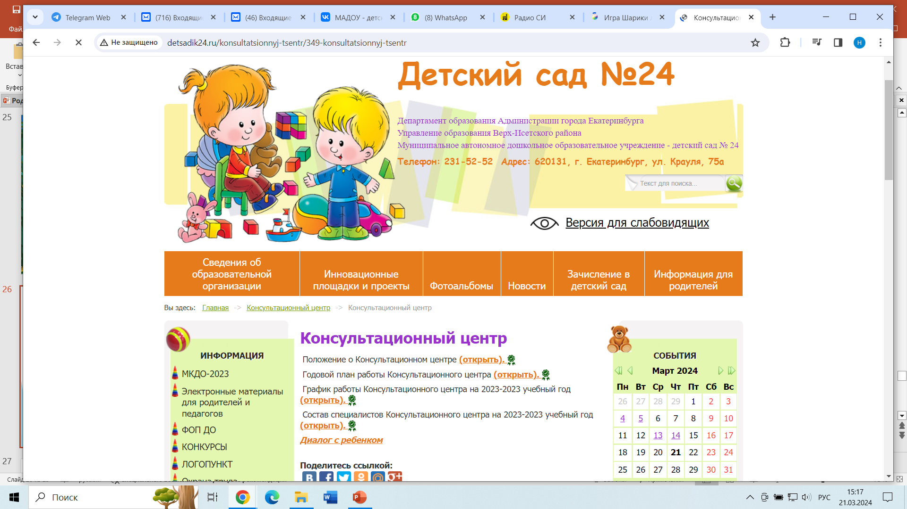
Мероприятия детского сада по привлечению заинтересованности родителей, в рамках консультационного центра
Консультационный центр МАДОУ создается с целью повышения доступности и качества дошкольного образования средствами развития вариативных форм дошкольного образования и совершенствования методической, психолого-педагогической, диагностической и консультативной помощи родителям, чьи дети не посещают дошкольные образовательные учреждения.

Slide 13


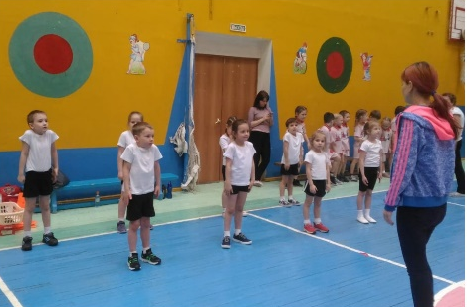
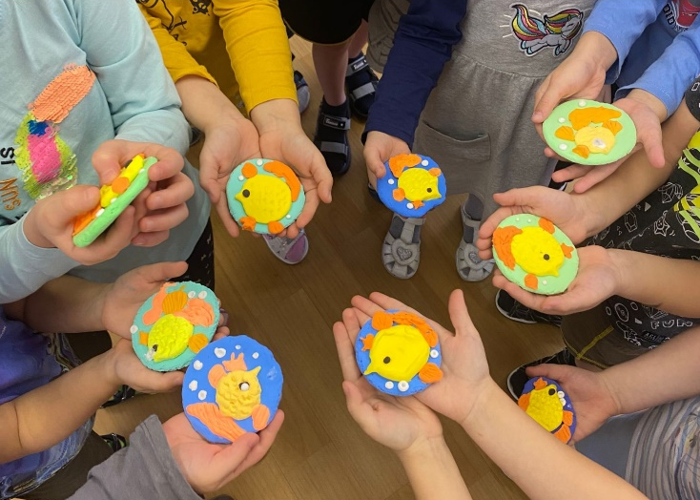
Мероприятия детского сада по привлечению заинтересованности родителей, по дополнительному образованию детей
С целью осуществления изучение социального заказа семьи к дошкольной организации, проводится регулярные мониторинговые исследования мнения родителей воспитанников о качестве образовательного процесса.
В ДОУ оказываются следующие платные услуги:
Образовательные:
«Хореография. Театр танца»
«Вокальная судия»
«Творческая мастерская»
«Детский фитнес»
«Английский для супергероев»
В ДОУ функционирует группа вечернего пребывания «Вечерняя группа. Играем вместе» с 18.00 до 19.00

Slide 14
